Slide 1
微格教室操作指南
微格教室操作指南
江苏师范大学 师范生职业技能实训中心

Slide 2
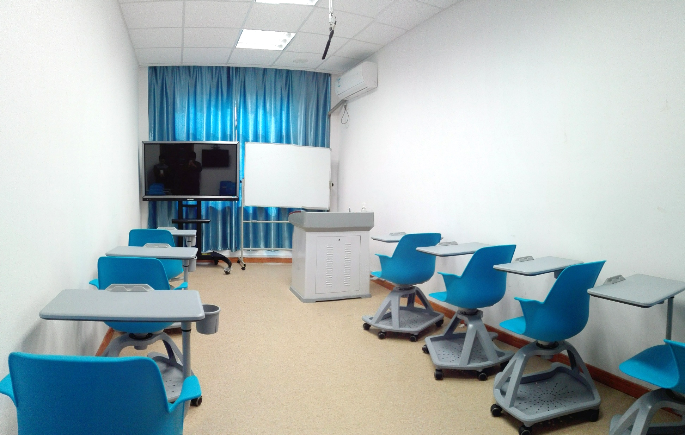
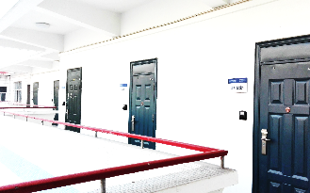
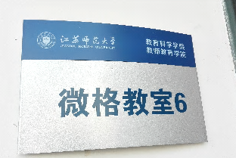
总体介绍
关于微格教学
微格教学是训练学生掌握技能的有效方法。
要用于训练学生或在职教师的教学语言、板书、讲解、演示和提问等教师课堂教学技能，用于训练学生或在职教师的导入、强化、组织、试误和结束等调控教学过程的技能。
可以对优秀教师、外聘特级教师的示范课程进行转播或实况录像，供其他师生观摩、学习。

Slide 3
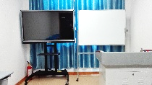
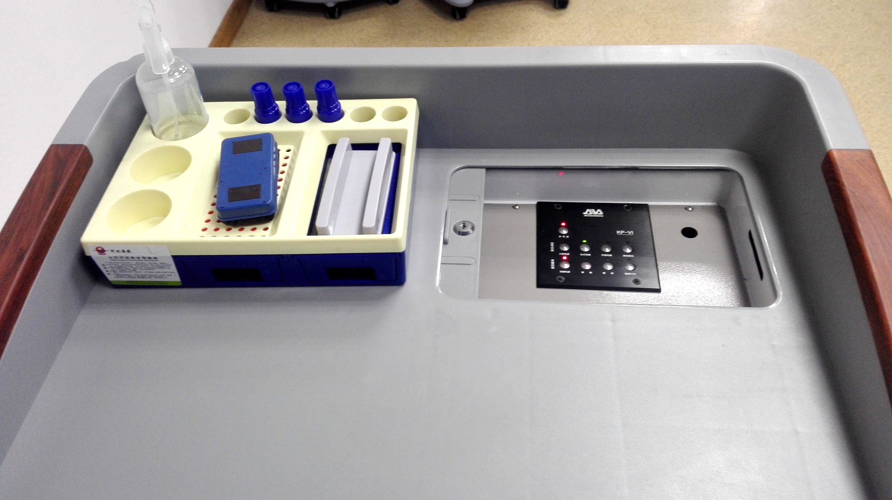
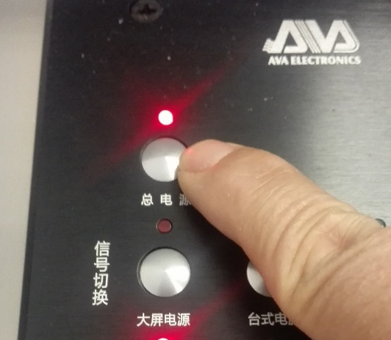
启动录播系统
第一步
进入微格教室后，按下控制台台面 总电源开关
2秒左右听到“滴”一声后按键松开，总电源灯常亮。
控制台

Slide 4
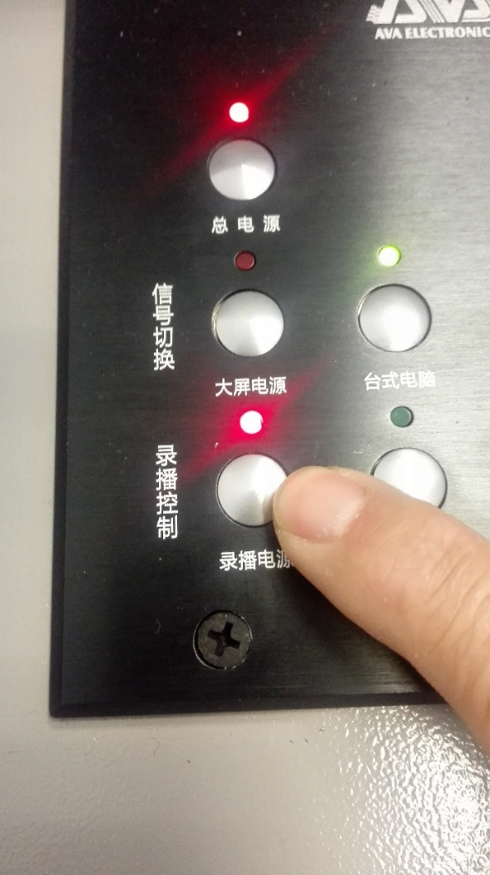
启动录播系统
第二步
按下 录播电源 开关2秒，听到滴”一声按键松开，录播电源灯闪烁，录播主机启动。
约一分钟后录播电源灯常亮，此时录播主机已正常开启，可以正常使用。

Slide 5
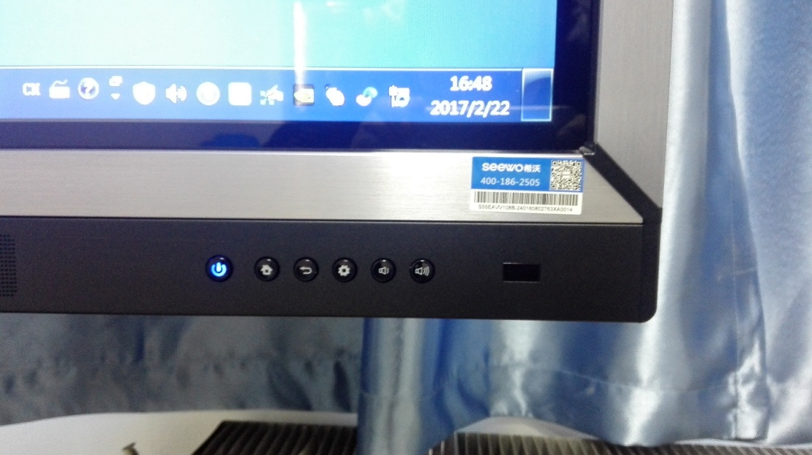
启动录播系统
第三步
按下触摸一体机电源开关
红灯变蓝灯后 松开，此时一体机开始启动。
触摸一体机电源开关

Slide 6
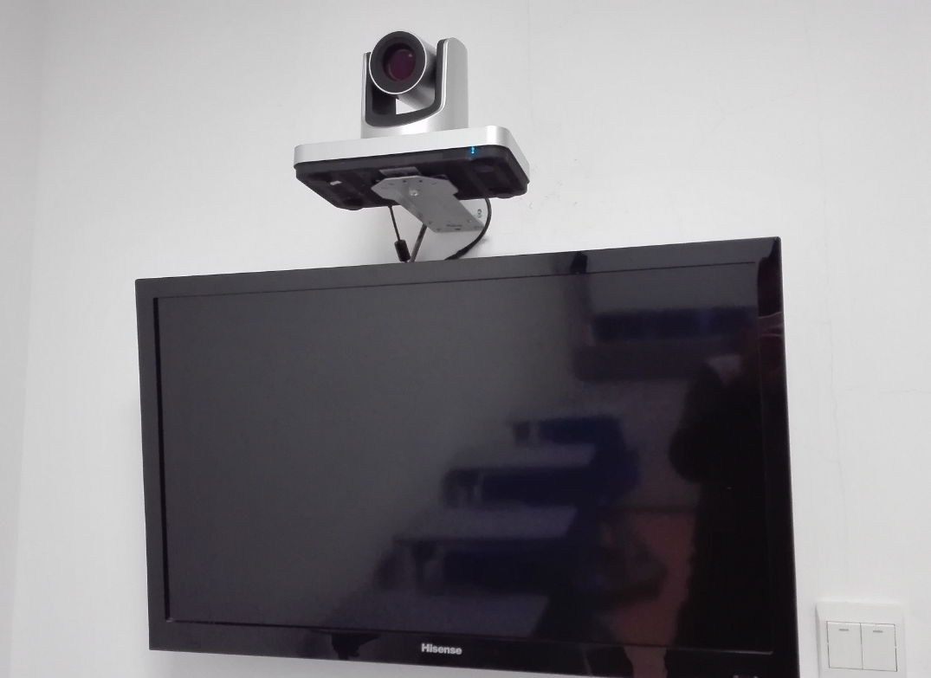
启动录播系统
第四步
打开对面墙上电视机，右后下方 的按钮按一次
红色指示灯变为蓝色，电视机启动。
挂墙电视开关

Slide 7
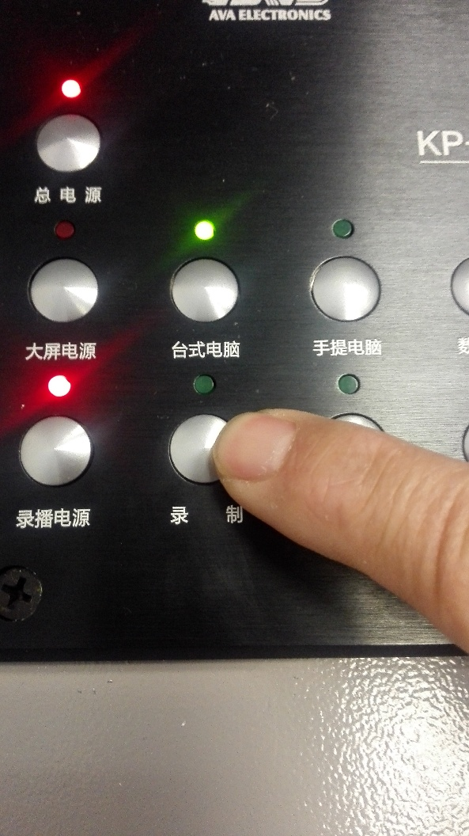
开始录制授课
第五步
按控制台面板的 录制键 ，红灯开始闪烁，表示录制开始。
讲授完成后，再次按下录制键，此时指示灯关闭，视频录制完成。

Slide 8
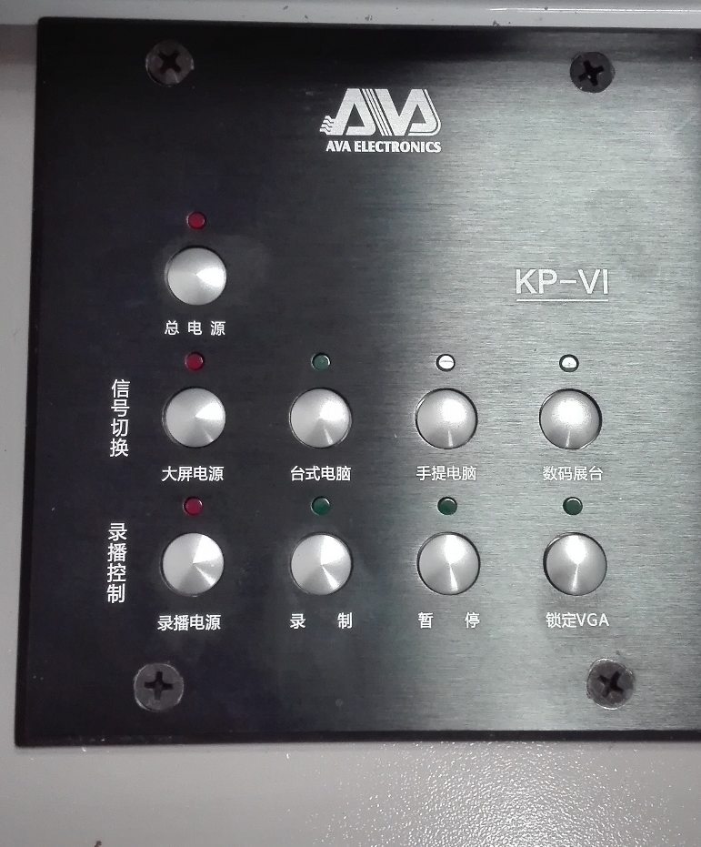
开始录制授课
第六步
如录制中需要暂停，按一下 暂停键 ，此时指示灯开始闪烁。
如需继续录制时，再次按一下暂停键，指示灯熄灭。。

Slide 9
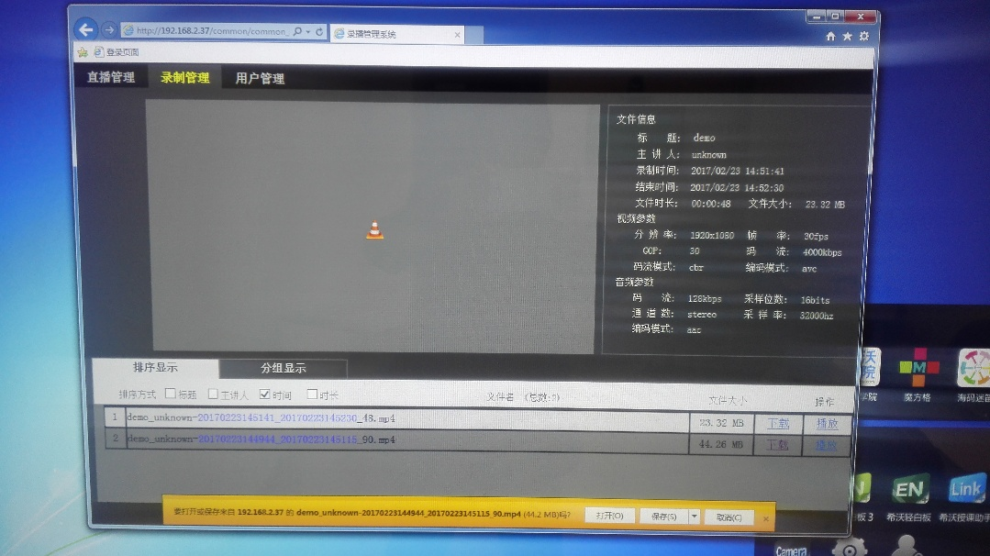
课后下载视频
第七步
将U盘插入一体机左边标有PC字样的USB接口
打开触摸一体机上的IE浏览器，出现登录页面，输入
用户名和密码（均为数字1）。
登录后，进入“录制管理界面”，找到需要下载的视频
（以日期命名），选择存储路径，点击下载。
1
2
3

Slide 10

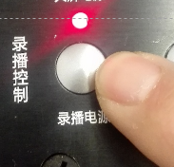
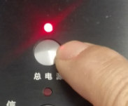
关闭系统
请严格按以下顺序关闭系统：
1. 按照关闭计算机的方式，关闭触摸一体机系统。
2. 按下录播电源开关2秒左右， 待指示灯熄灭后松开，关闭录播主机。
3. 按下左上角总电源2秒左右，待指示灯熄灭后松开，关闭总电源。

Slide 11
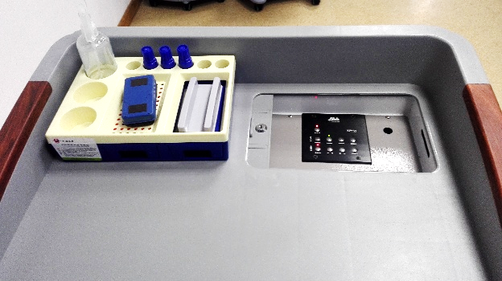
关闭教室电源
保持环境卫生
离开时，请各位同学：
教育科学学院 教师教育学院

